Slide 1
Mieux comprendre les cadres d’évaluation des apprentissages
SERVICES PÉDAGOGIQUES

Slide 2
Quelle est l’intention de cette capsule?
SERVICES PÉDAGOGIQUES

Slide 3
Expliciter la place des cadres d’évaluation dans le processus d’évaluation
En expliciter l’organisation générale, afin d’en faciliter la compréhension
SERVICES PÉDAGOGIQUES

Slide 4
Où puis-je les trouver?
SERVICES PÉDAGOGIQUES

Slide 5
SERVICES PÉDAGOGIQUES

Slide 6
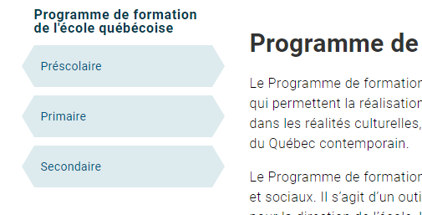
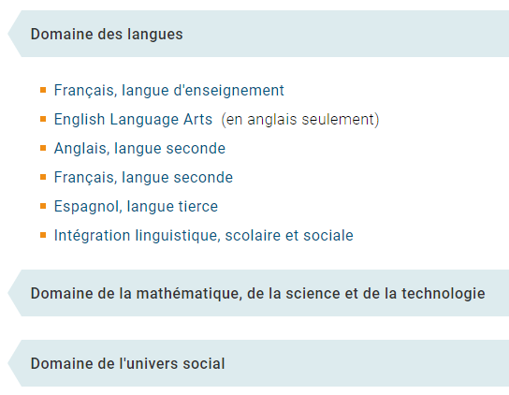
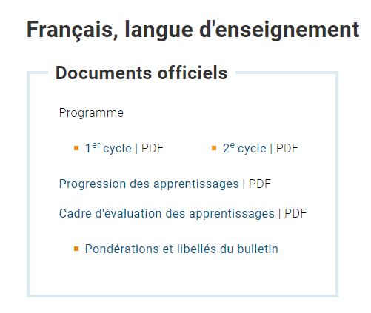
1.
Rendez-vous au http://www.education.gouv.qc.ca/enseignants/pfeq/
2.
Cliquez sur le niveau désiré
3.
Cliquez sur le domaine désiré
4.
Cliquez sur
SERVICES PÉDAGOGIQUES

Slide 7
Qu’est-ce que c’est?
SERVICES PÉDAGOGIQUES

Slide 8
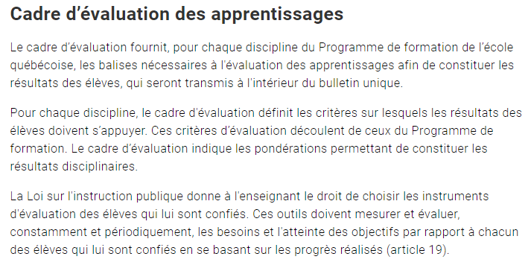
SERVICES PÉDAGOGIQUES

Slide 9
Pourquoi est-ce si important?
SERVICES PÉDAGOGIQUES

Slide 10
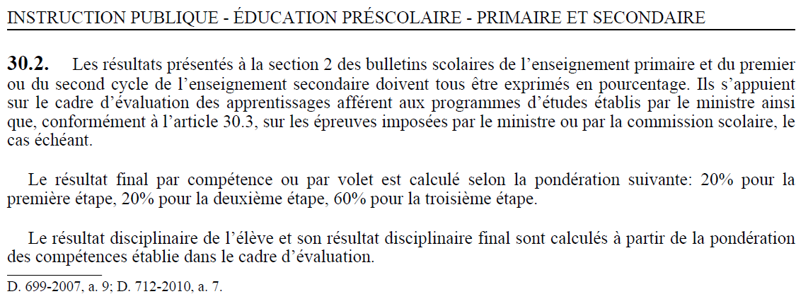
Un document prescriptif depuis 2011
p.3 Cadres d’évaluation, MELS, 2011
SERVICES PÉDAGOGIQUES

Slide 11
Fait partie d’un ensemble de documents prescriptifs et de références
Les cadres légaux
Commentaires
ou
Les politiques
45%
65%
Les lois et règlements:
-LIP
-RP
-IA
-Normes et
modalités
- Conventions
collectives
85%
Les documents pédagogiques prescrits
SERVICES PÉDAGOGIQUES

Slide 12
Partie prenante de la démarche d’évaluation
Planification
Prise d'information et interprétation
Communication
Étape 1, 2 ou 3
Planification
Prise d’information et interprétation
Décision-action
SAÉ 1
Le jugement lors d’une SAÉ ou au bulletin s’appuie sur les critères d’évaluation
Rétroaction/
jugement
Jugement
Décision-action
SERVICES PÉDAGOGIQUES
Graphique crée par Mario Renault, cp

Slide 13
S’inscrit dans la politique d’évaluation à travers les:
six valeurs;
dix principes;
démarche d’évaluation;
deux fonctions de l’évaluation
SERVICES PÉDAGOGIQUES

Slide 14
Comment les utiliser?
SERVICES PÉDAGOGIQUES

Slide 15
Structure des cadres d'évaluation
Pour chaque discipline, le cadre d'évaluation définit les critères sur lesquels les résultats des élèves doivent s’appuyer
Indique les pondérations permettant de constituer les résultats disciplinaires transmis à l'intérieur des bulletins
Établit des liens directs avec la progression des apprentissages (connaissances)
SERVICES PÉDAGOGIQUES
Notes:
Les critères d’évaluation découlent de ceux du Programme de formation. Le cadre d’évaluation indique les pondérations permettant de constituer les résultats disciplinaires transmis à l'intérieur des bulletins. Il est conçu de façon à établir des liens directs, le cas échéant, avec les documents sur la progression des apprentissages qui fournissent des précisions sur les connaissances propres à chaque discipline du Programme de formation.

Slide 16
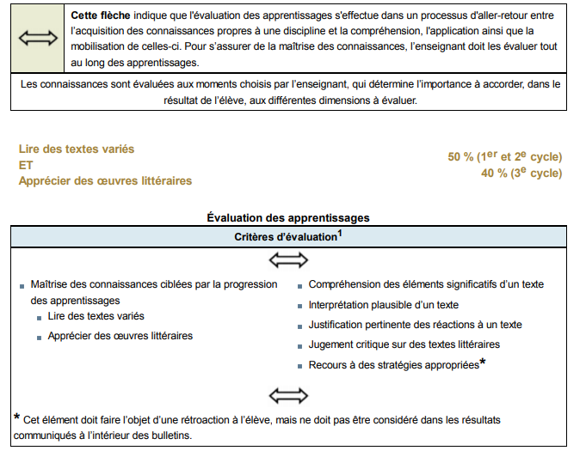
SERVICES PÉDAGOGIQUES
Notes:
Cette flèche indique que l'évaluation des apprentissages s'effectue dans un processus d'aller-retour entre l’acquisition des connaissances propres à une discipline et la compréhension, l'application ainsi que la mobilisation de celles-ci. Pour s’assurer de la maîtrise des connaissances, l’enseignant doit les évaluer tout au long des apprentissages.

Slide 17
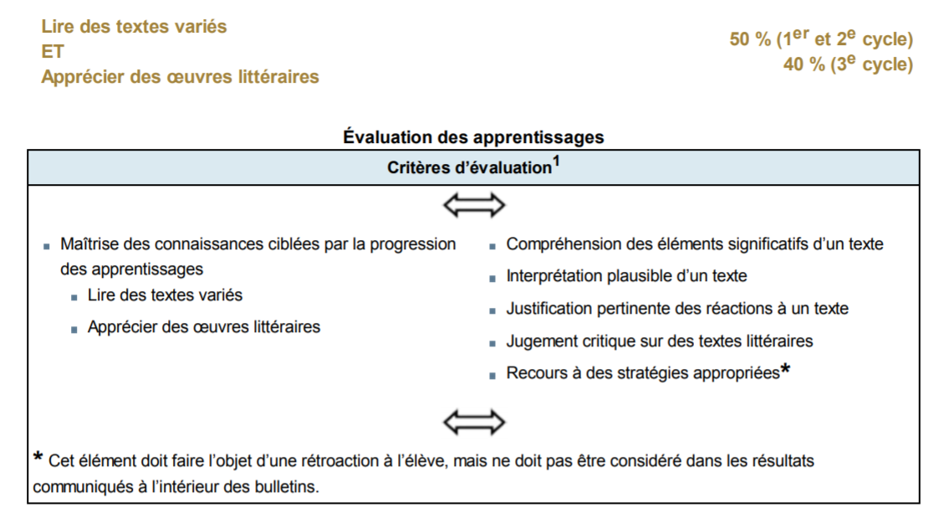
La pondération des compétences est déterminée par les cadres d’évaluation
… mais pas les critères
?
?
?
?
?
SERVICES PÉDAGOGIQUES
Notes:
La pondération des compétence sert à préciser le poids de la compétence au bulletin. Par exemple, ici….
Comme il n’y a pas de pondération aux critères, il n’est pas clair… par exemple, ici…
Cependant, des suggestions de pondérations sont parfois émises. Référez-vous aux vidéos explicatives de chacune des disciplines pour en savoir davantage

Slide 18
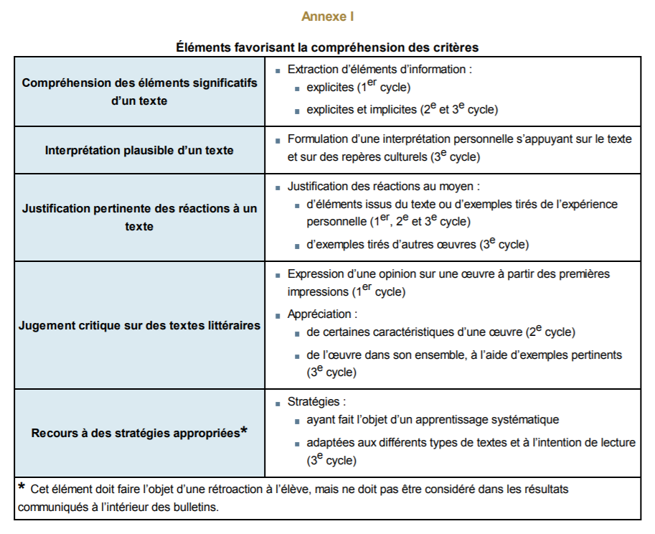
Les annexes des cadres d’évaluation
offrent davantage d’information sur
les critères d’évaluation favorisant la
compréhension et l’application de ces
deniers.
SERVICES PÉDAGOGIQUES
Notes:
Par exemple, ici…

Slide 19
Est-ce identique pour chacune des disciplines?
SERVICES PÉDAGOGIQUES

Slide 20
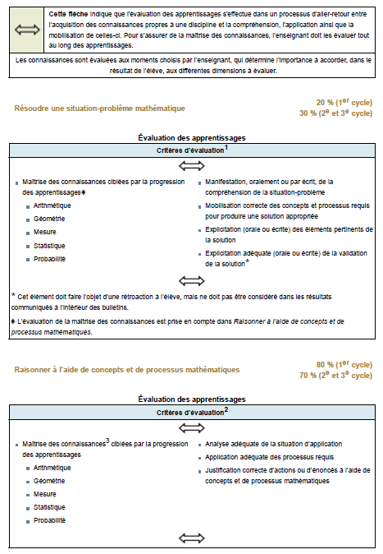
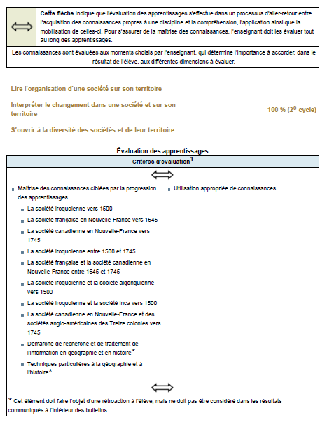
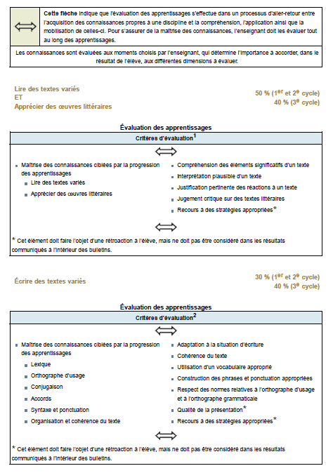
Pareil mais pas pareil
Consultez l’explication du cadre pour chacune des disciplines en allant visiter le http://cybersavoir.csdm.qc.ca/evaluation/
SERVICES PÉDAGOGIQUES
Notes:
Même si la facture des cadres d’évaluation de chaque discipline est semblable chacun a ses particularités d’où l’importance de prendre connaissance de l’explication de chacun d’eux dans les capsules qui leur sont dédiées.

Slide 21
Si je suis obligé d’utiliser les cadres d’évaluation pour évaluer, quel est mon rôle dans ce processus comme enseignant?
SERVICES PÉDAGOGIQUES

Slide 22
Rôle de l'enseignant en évaluation
Choisir les moyens pour évaluer les apprentissages des élèves (article 19 de la Loi de l’instruction publique)
Recueillir des traces variées, suffisantes et pertinentes, tout au long du processus (Politique d’évaluation des apprentissages, 2003)
Utiliser son jugement professionnel (Politique d’évaluation des apprentissages, 2003)
SERVICES PÉDAGOGIQUES
Notes:
La Loi sur l'instruction publique donne à l'enseignant le droit de choisir les instruments d'évaluation des élèves qui lui sont confiés afin de mesurer et d'évaluer constamment et périodiquement les besoins et l'atteinte des objectifs par rapport à chacun des élèves qui lui sont confiés en se basant sur les progrès réalisés (article 19). Il appartient donc à l'enseignant de choisir les moyens pour évaluer les apprentissages des élèves.

Slide 23
Quelles sont mes ressources en évaluation?
SERVICES PÉDAGOGIQUES

Slide 24
http://cybersavoir.csdm.qc.ca/evaluation/
SERVICES PÉDAGOGIQUES

Slide 25
Conception: Helder Manuel Cintrao, CP évaluation Narration: Helder Manuel Cintrao, CP évaluation Maude Belleville, CP évaluation en adaptation scolaire Révision: Maude Belleville, CP évaluation en adaptation scolaire
cintraoh@csdm.qc.ca
belleville.m@csdm.qc.ca
SERVICES PÉDAGOGIQUES

